Slide 1

IBM Academic Initiative – Brasil
IBM Research / ThinkLab

Slide 2
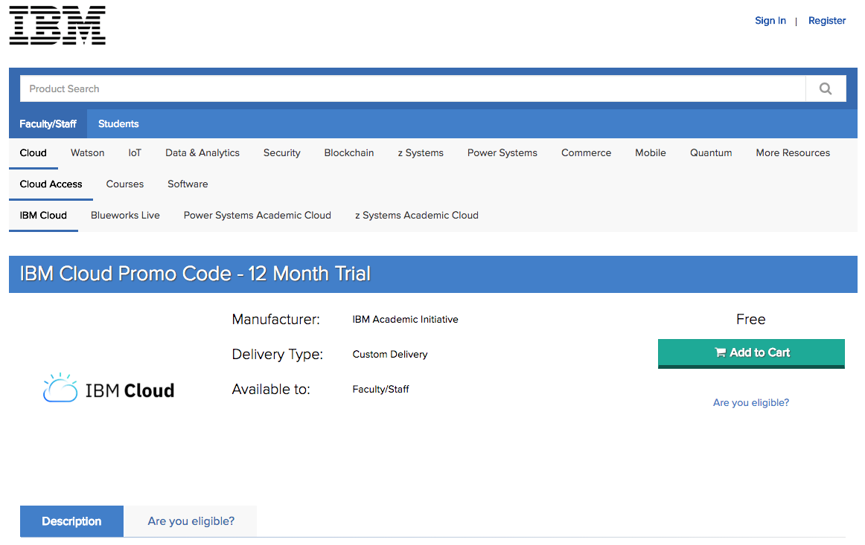
Como ter acesso ao IBM Cloud?
O promo code dará acesso as API's de Watson, não só isso, como também acesso a conteúdo e download de softwares da IBM.
Para o Professor o promo code dará acesso à 12 meses de uso
https://ibm.onthehub.com/WebStore/OfferingDetails.aspx?o=b46379bb-0463-e611-9420-b8ca3a5db7a1

Slide 3
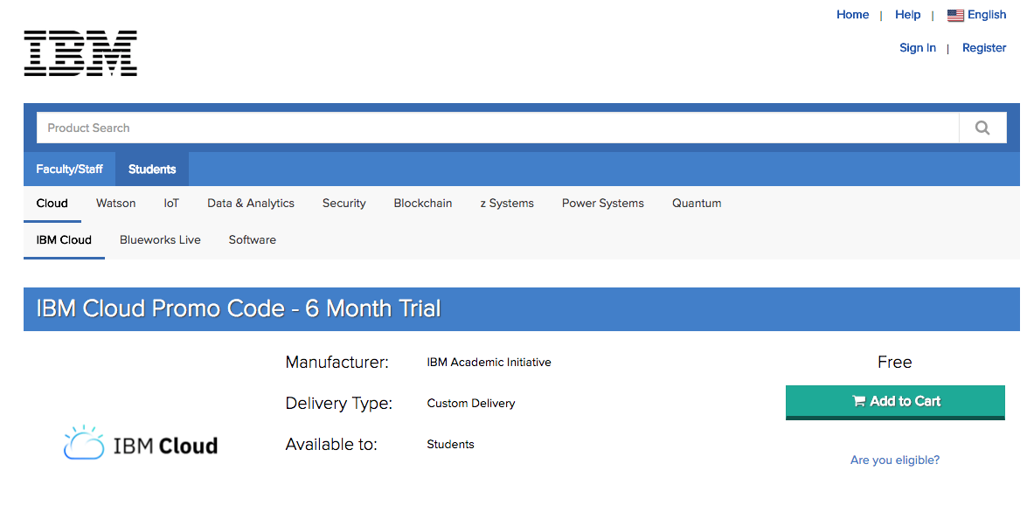
Promo code para alunos
Os promo code de Alunos tem duração de 06 meses, segue abaixo o passo a passo da requisição.
1° Passo
Adicione ao carrinho o promo code
https://ibm.onthehub.com/WebStore/OfferingDetails.aspx?o=bb3528b7-2b63-e611-9420-b8ca3a5db7a1

Slide 4
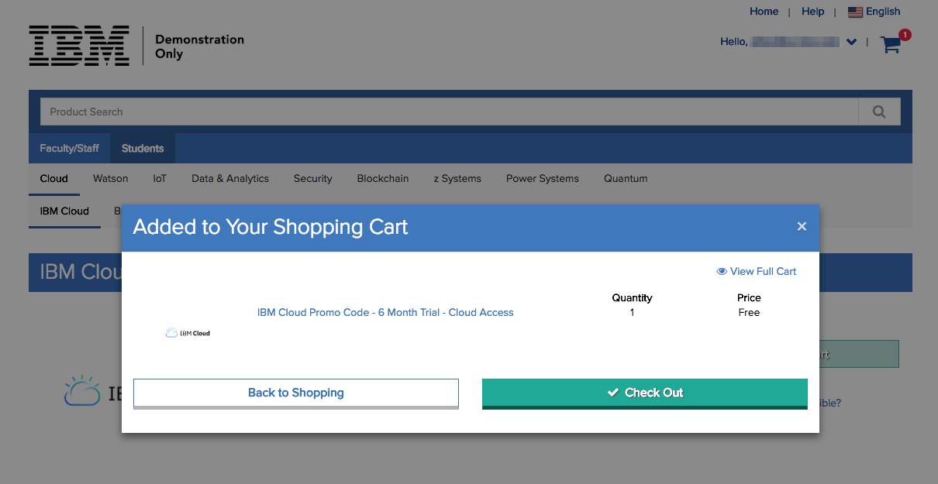
Promo code para alunos
2° Passo
Confirme (o promo code gratuito)

Slide 5
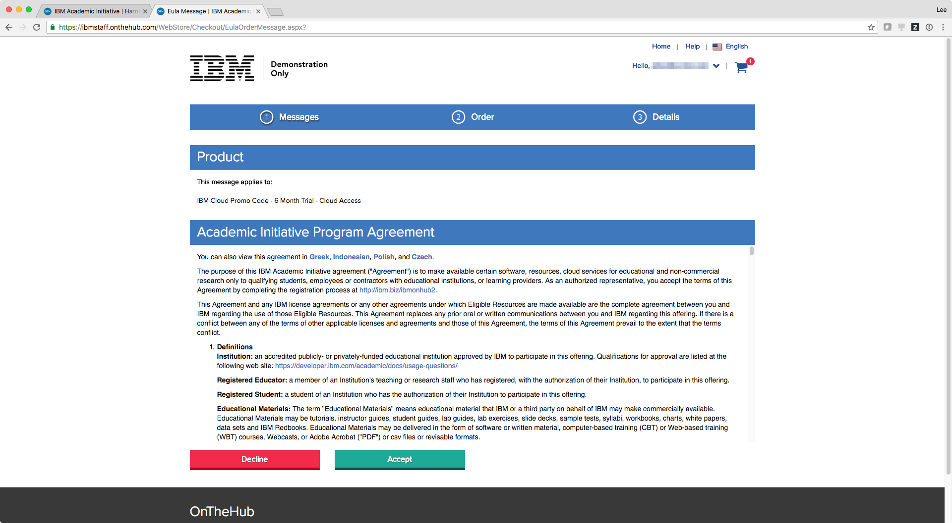
Promo code para alunos
3° Passo
Leia e Confirme o termo de ‘’Academic Initiative Program Agreement ‘’

Slide 6
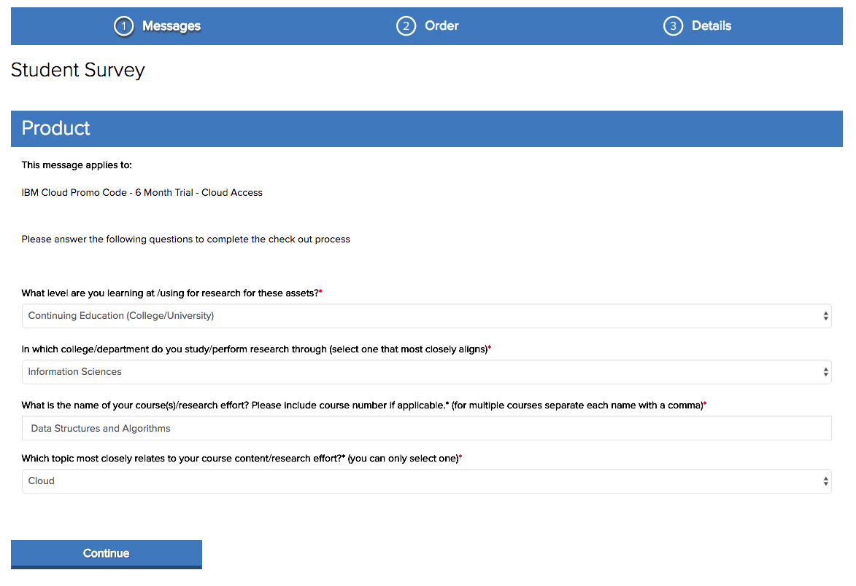
Promo code para alunos
4° Passo
Preencha os dados no ‘’Student Survey’’
Em seguida click em ‘’continue’’

Slide 7
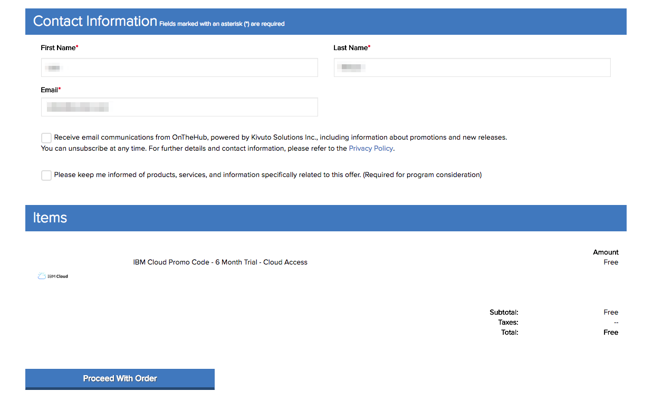
Promo code para alunos
5° Passo
Revise o pedido e clique em “Proceed With Order”

Slide 8
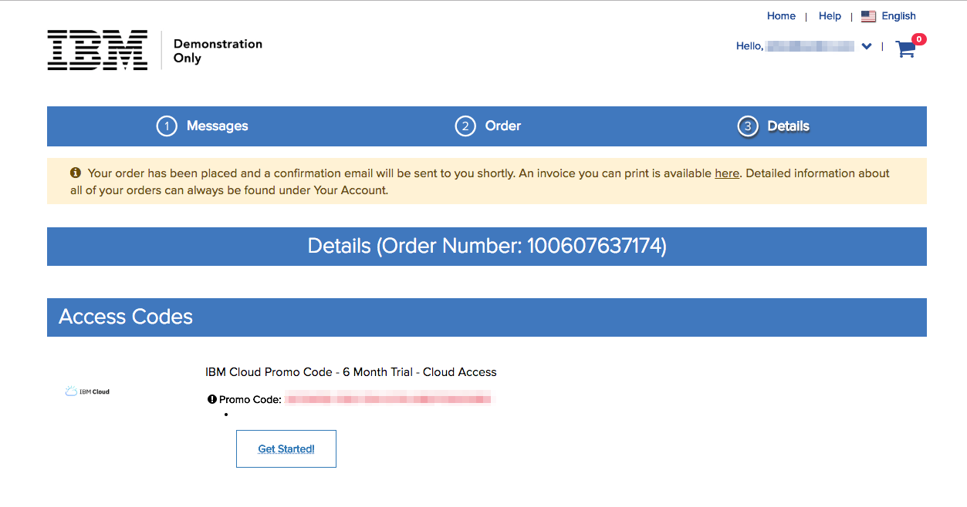
Promo code para alunos
6° Passo
Anote seu Promo code do IBM Cloud
Clique em “Get Started”

Slide 9

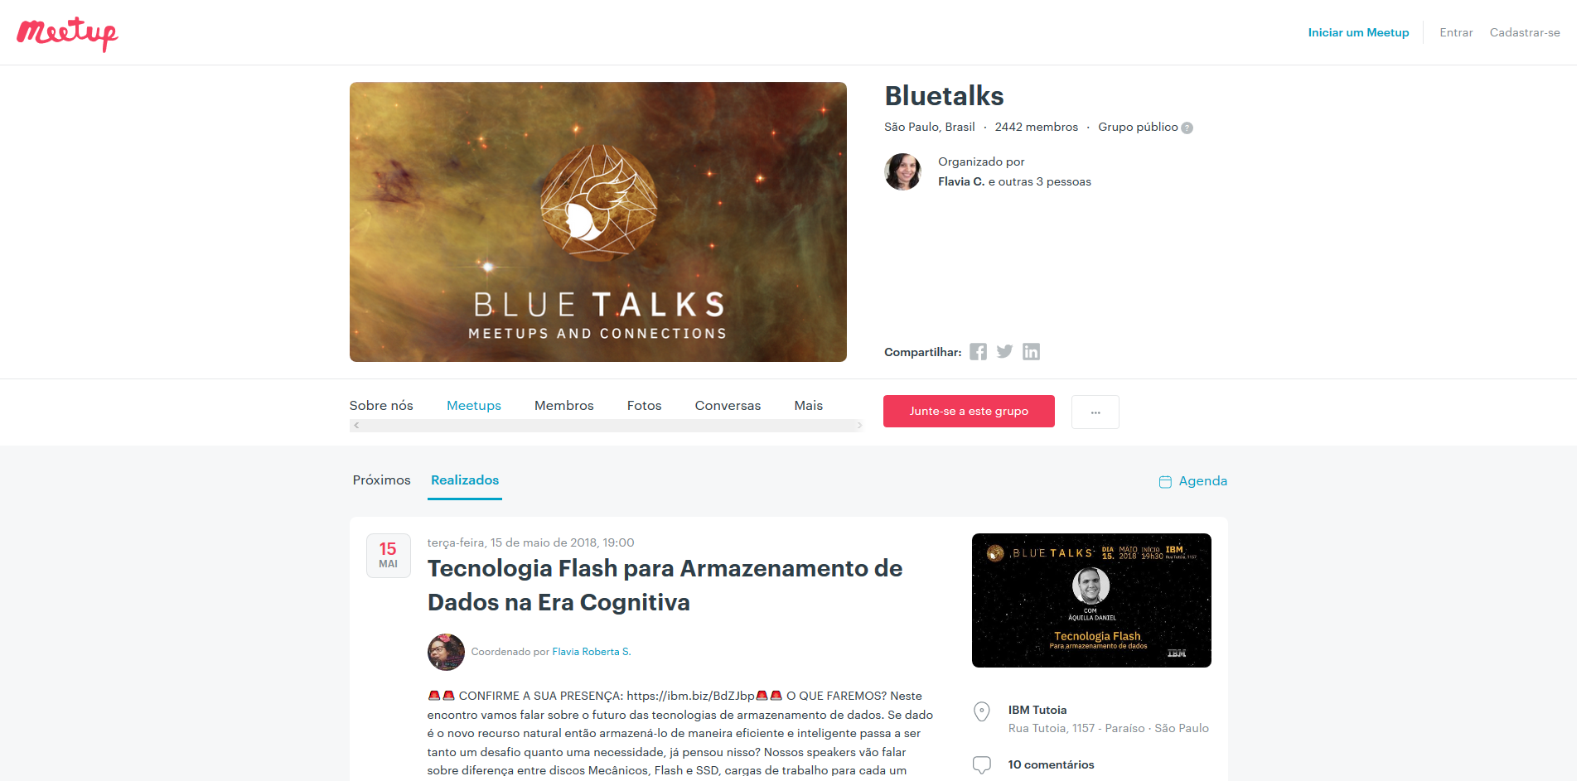
Blue Talks (Meetup)
Participe do nosso Meetup o Blue Talks que ocorre toda semana com diversos temas sobre Inovação da Tecnologia.
Toda a agenda será divulgada semanalmente aqui e no nosso canal do Instagram: @soubluetalks
https://www.meetup.com/pt-BR/bluetalks/events/past/

Slide 10

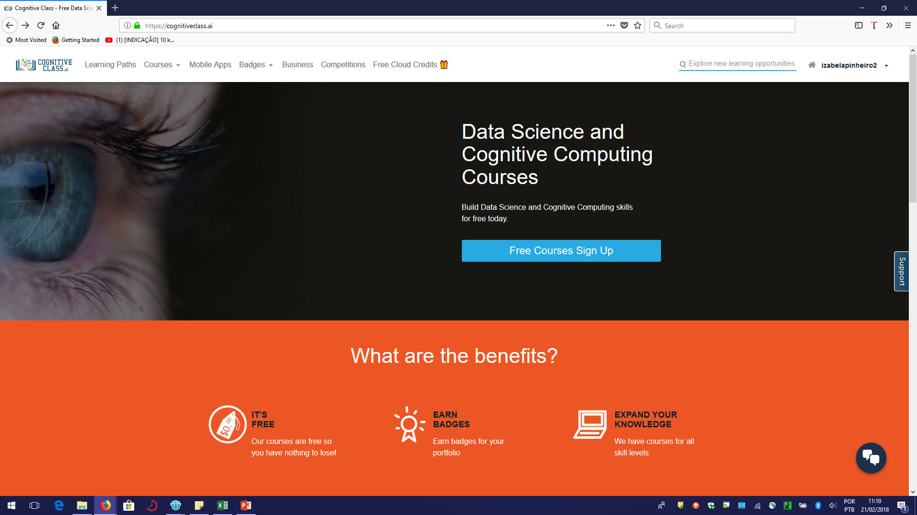
Cognitive Class (Big Data University)
O Cognitive Class é uma plataforma de cursos gratuitos, com selo de provação,
aprimore seus conhecimentos cognitivos.
Inscreva-se para ter acesso a diversos cursos como chatbot, blockchain, payton para ciência de dados e entre outros.
https://cognitiveclass.ai/

Slide 11
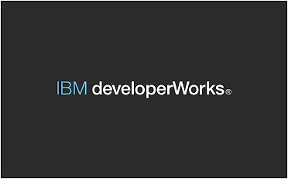
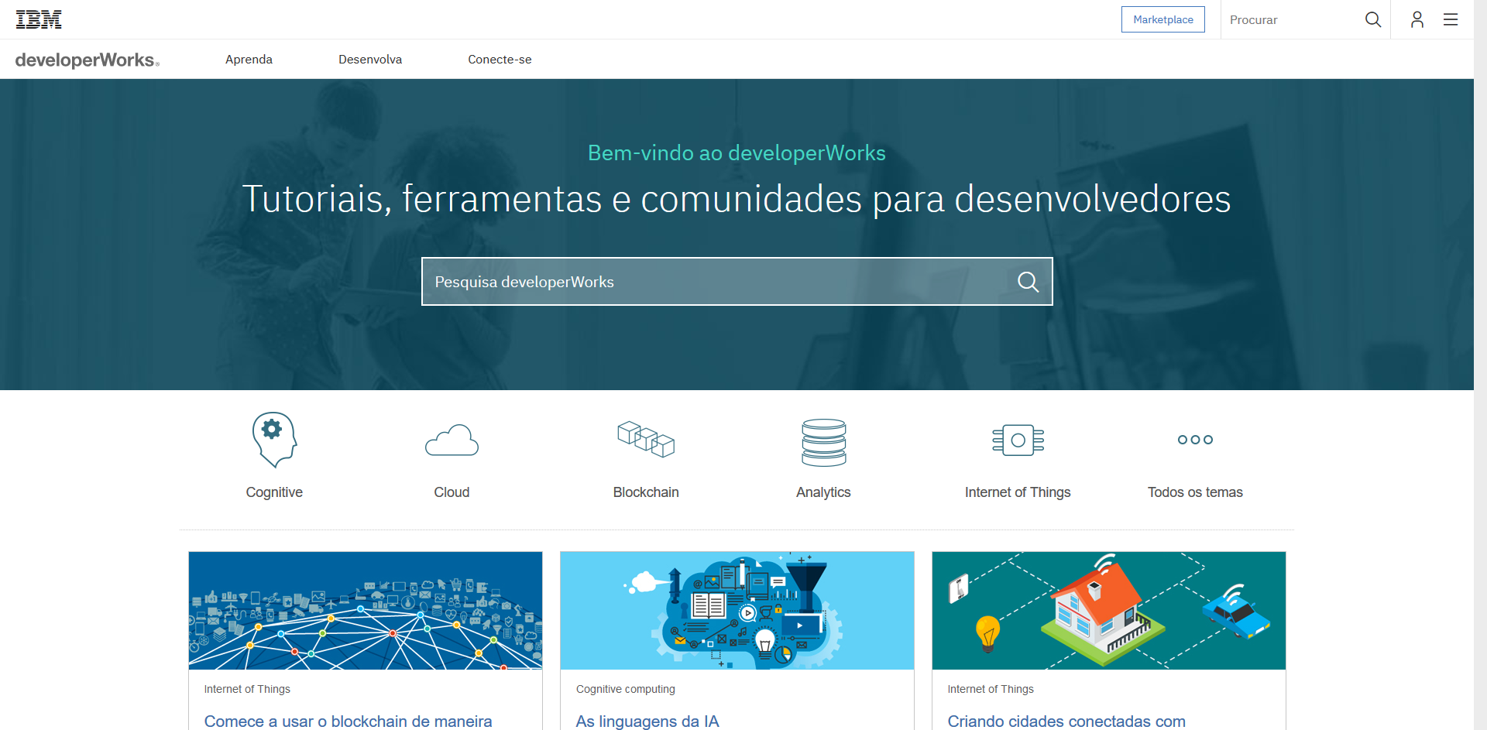
DeveloperWorks
O DeveloperWorks IBM é um portal gratuito a qual contem recursos técnicos para desenvolvedores,estudantes e profissionais de TI.
Faça sua conta e conheça mais sobre as opições de cursos.
https://www.ibm.com/developerworks/br/

Slide 12

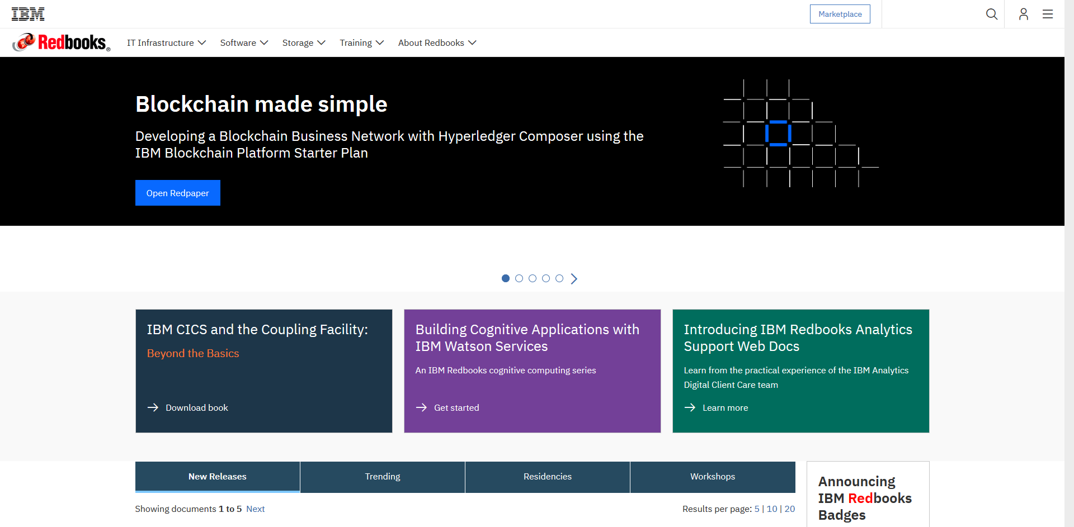
IBM Redbooks
Redbooks são livros disponiveis virtualmente e são desenvolvidos e publicados pela Organização Internacional de Suporte Técnico da IBM onde estuda e desenvolve habilidades e técnicas para aprimorar o conhecimento cognitivo.
http://www.redbooks.ibm.com/

Slide 13

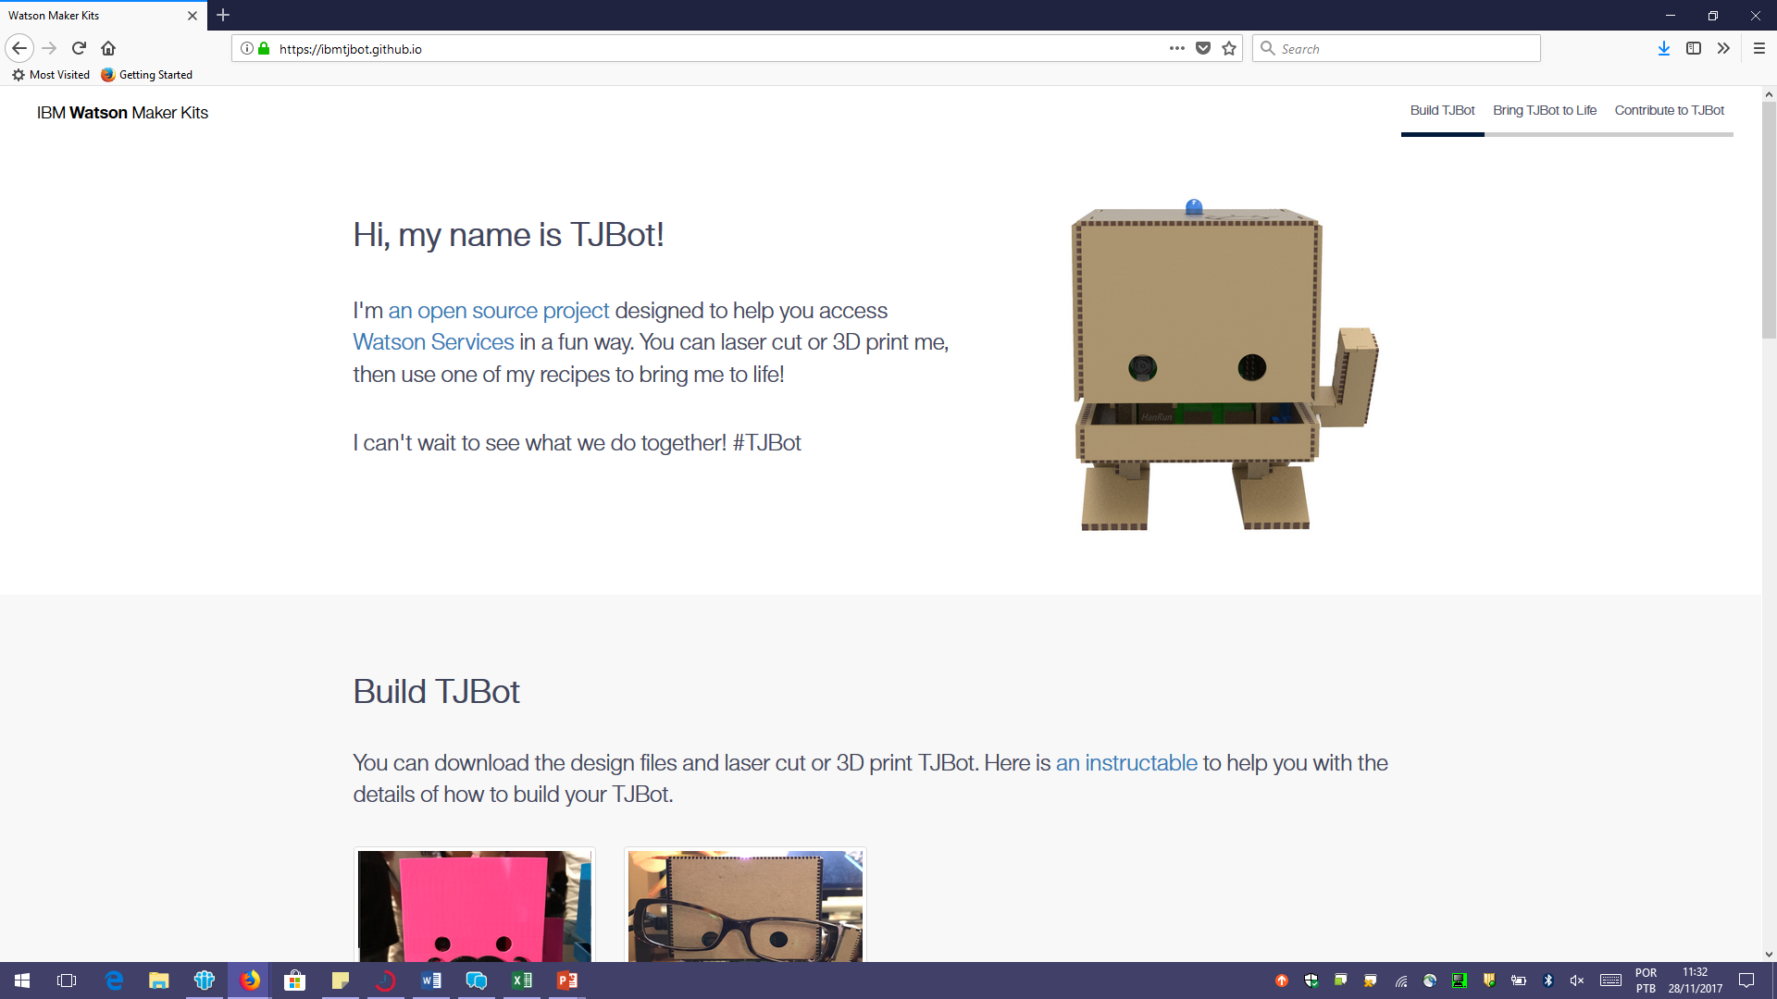
Tjbot IBM
Eu sou um projeto de código aberto projetado para ajudá-lo a acessar os serviços da Watson de forma divertida.
https://ibmtjbot.github.io/

Slide 14




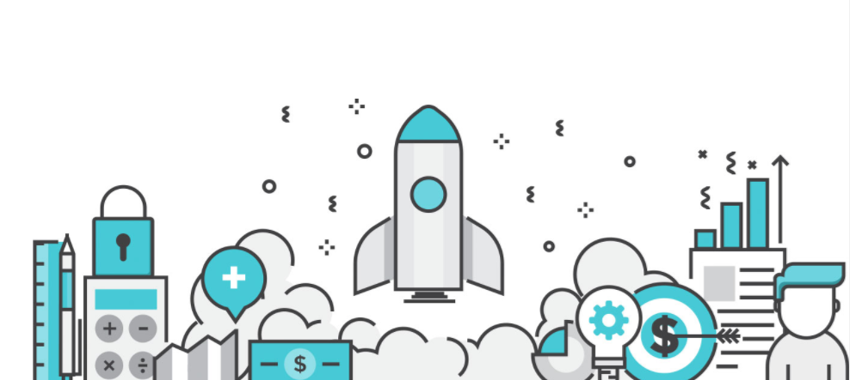
IBM GEP – GLOBAL ENTREPRENEUR PROGRAM
O IBM GEP é um programa feito especialmente para sua startup, que oferece até US$120.000 em créditos na IBM Cloud por 1 ano!
São mais de 160 serviços como: Inteligência Artificial (IBM Watson), IoT, Blockchain e Data Science.
ACESSE PARA SABER MAIS:
developer.ibm.com/startups/
developer.ibm.com/code/
facebook.com/IBMGEP
STARTER
BUILDER
PREMIUM
Acesso à camada freemium da IBM Cloud.
Créditos na IBM Cloud de US$ 1k/mês por um ano.
Créditos de US$ 10k/mês na IBM Cloud.
Startups com menos de 5 anos.
Startups com menos de 5 anos e faturamento menor que US$ 1M no último ano. Necessário ter CNPJ.
Startups com menos de 5 anos e faturamento menor que US$ 1M no último ano. Necessário ter CNPJ e roadmap claro do uso da tecnologia IBM.

